Slide 1

Калининградский государственный технический университет
Институт агроинженерии и пищевых систем
КИНОЛОГИЯ
Дополнительная профессиональная программа
(профессиональная переподготовка)
Обучение в течение всей жизни - это необходимость, обеспечивающая востребованность на рынке труда

Slide 2

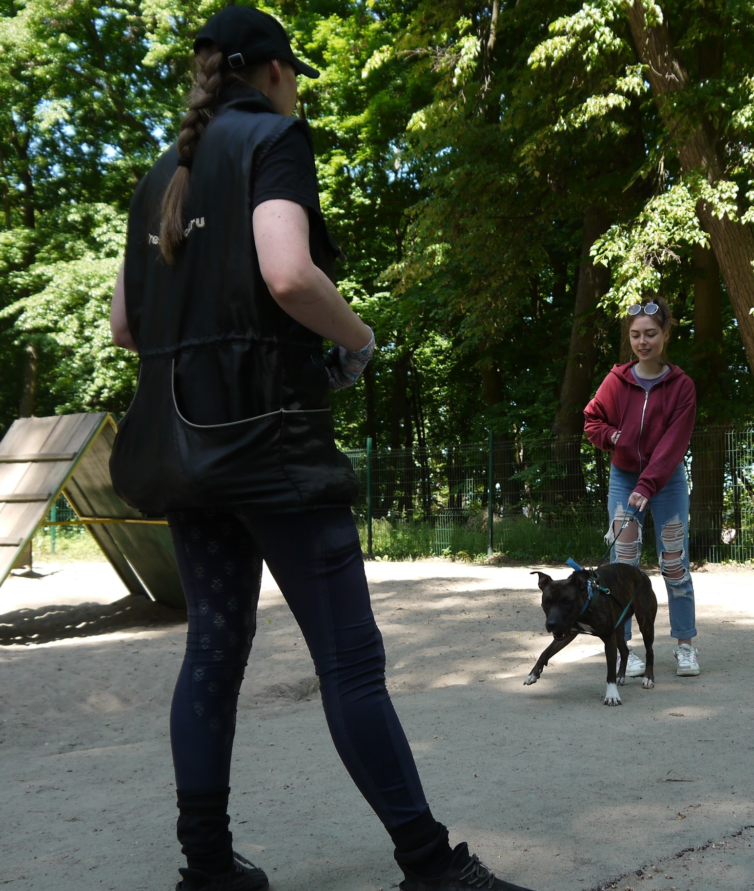
Основные характеристики программы:
Объем программы: | 262 академичеких часа
Продолжительность обучения: | 12 недель
Документ об окончании: | Диплом о переподготовке
Форма обучения: | Очная с применением дистанционных образовательных технологий (ДОТ)
Программа соответствует
профессиональным стандартам:
«Служебная кинологическая деятельность»

Slide 3
Кинолог – это специалист, деятельность которого основывается на воспитании собак, коррекции их поведения для достижения определенных результатов.
Основные обязанности – содержание животных, кормление, выгул, обучение командам и выполнению различных задач, содействие в своевременном прохождении медицинского осмотра.
Специализация кинолога делится на несколько областей, по которым требуется наличие не только базисных знаний, но и узкопрофильных.
Хендлеры подготавливают собак для участия в выставках
Эксперты занимаются изучением и разведение одной или нескольких пород
Инструкторы помогают в обучении домашних питомцев
Грумеры – выполняют процедуры по уходу за животными
Диетологи – составляют правильный рацион, обучают владельцев особенностям питания собак.

Slide 4

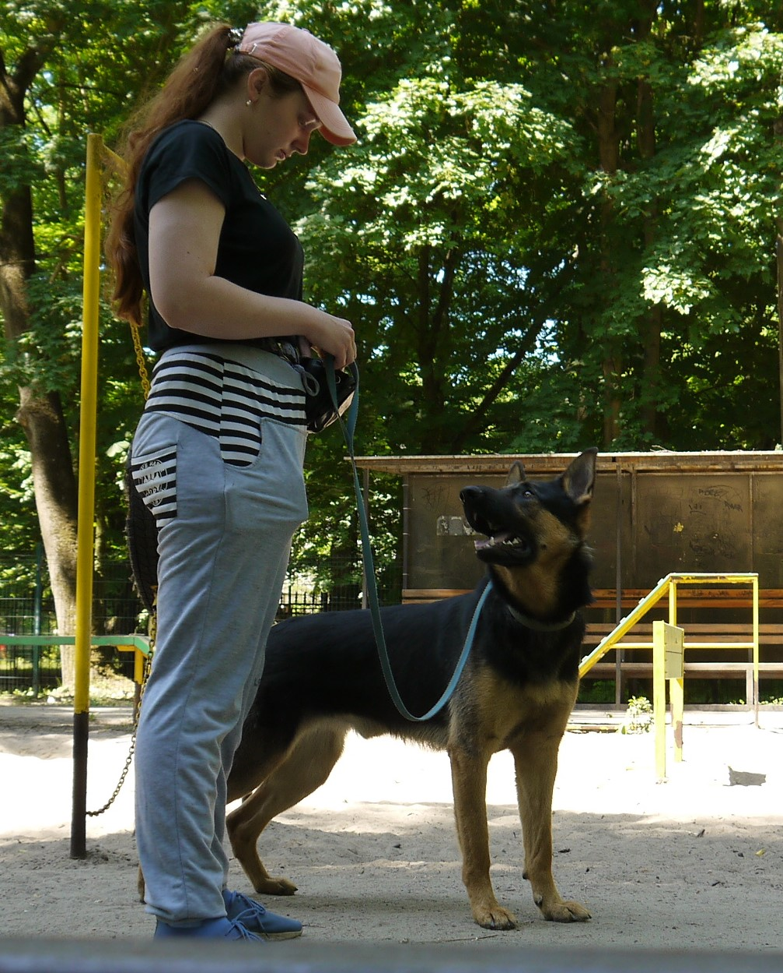
Для кого эта программа?
Данный курс подойдет лицам, имеющим или получающим среднее профессиональное и (или) высшее образование.
Требования к поступающим
и начальная подготовка:
Возраст от 18 лет, хорошее здоровье
Так же будущий кинолог должен быть:
терпеливым и целеустремленным (обучение животных командам и коррекция их поведения требует психологической выдержки и эмоциональной устойчивости);
внимательным, добрым (предполагает наличие любви и уважения к животным).

Slide 5

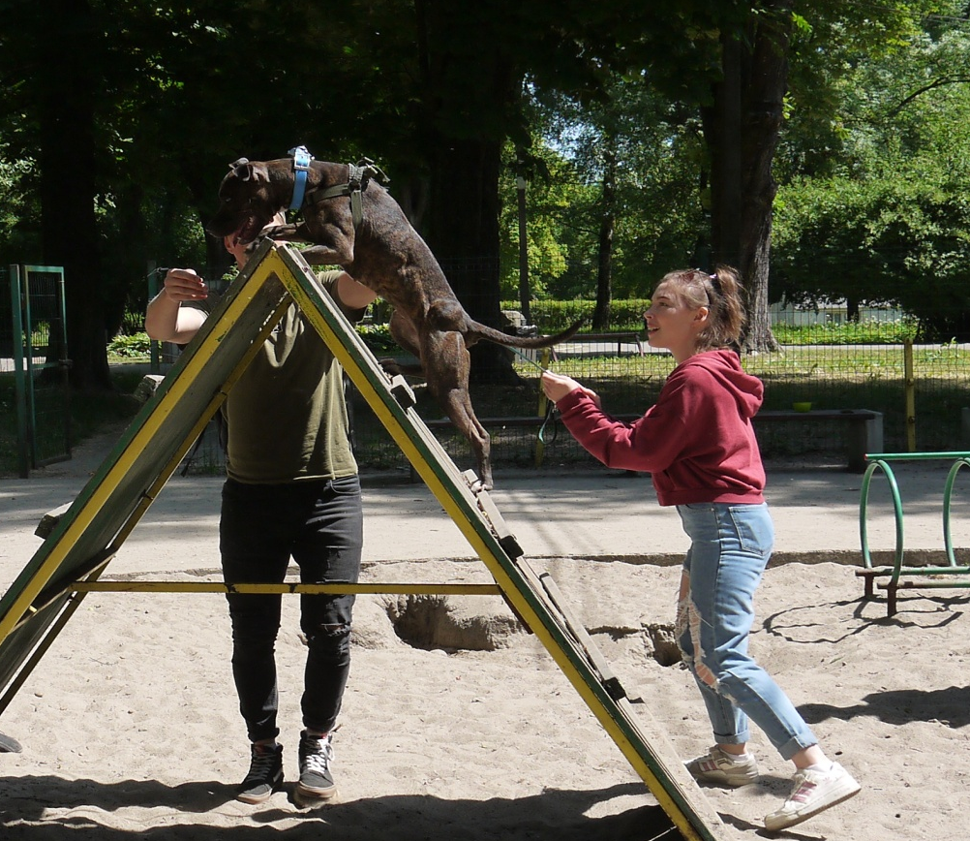
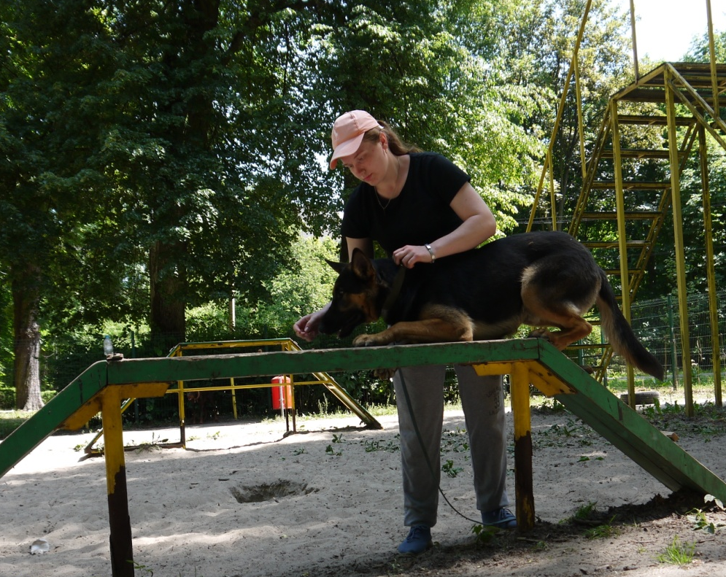
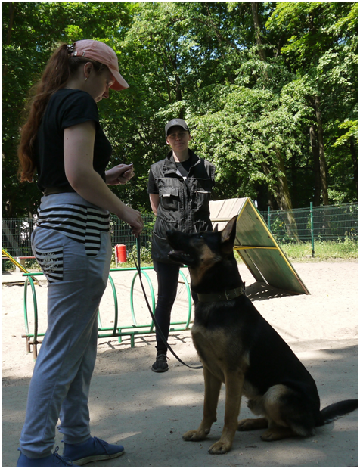
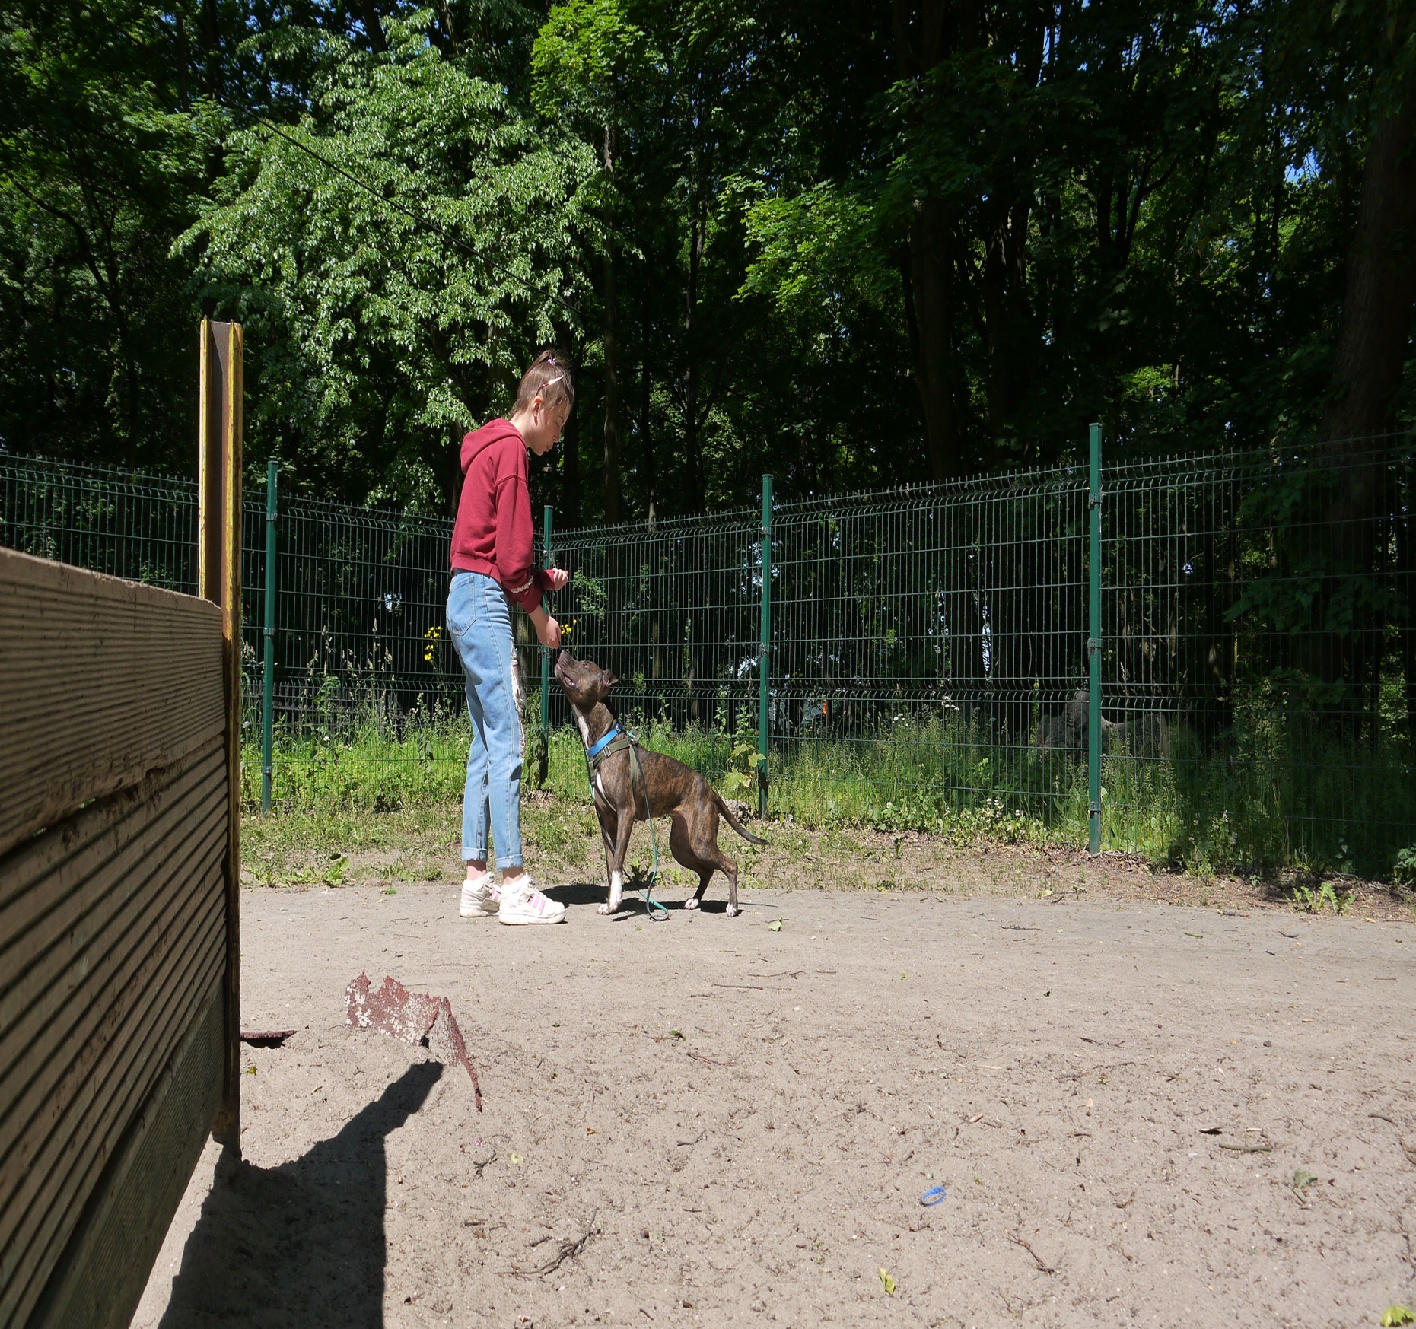
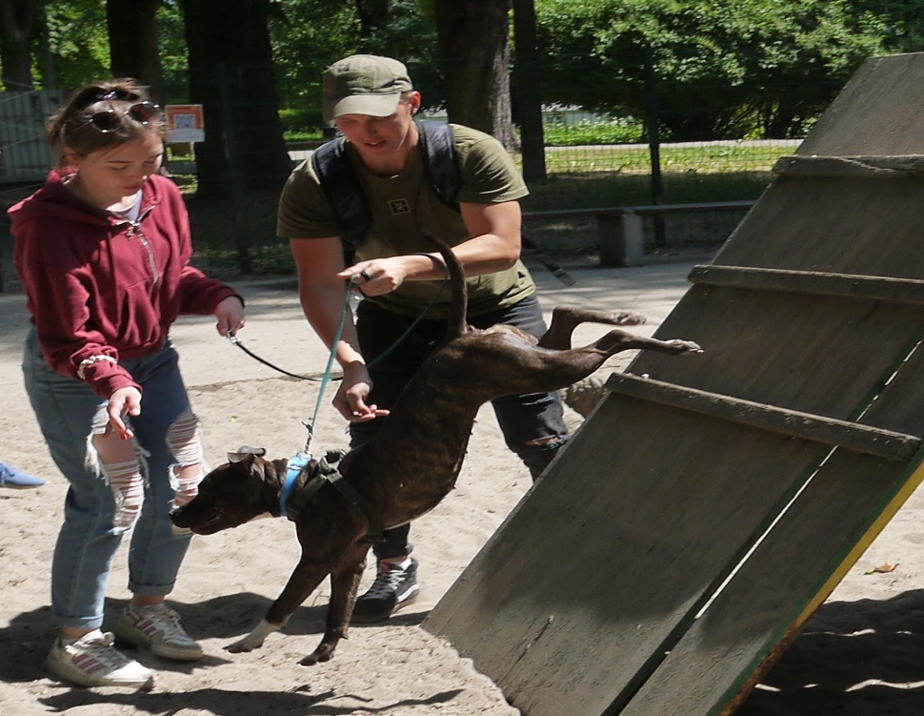
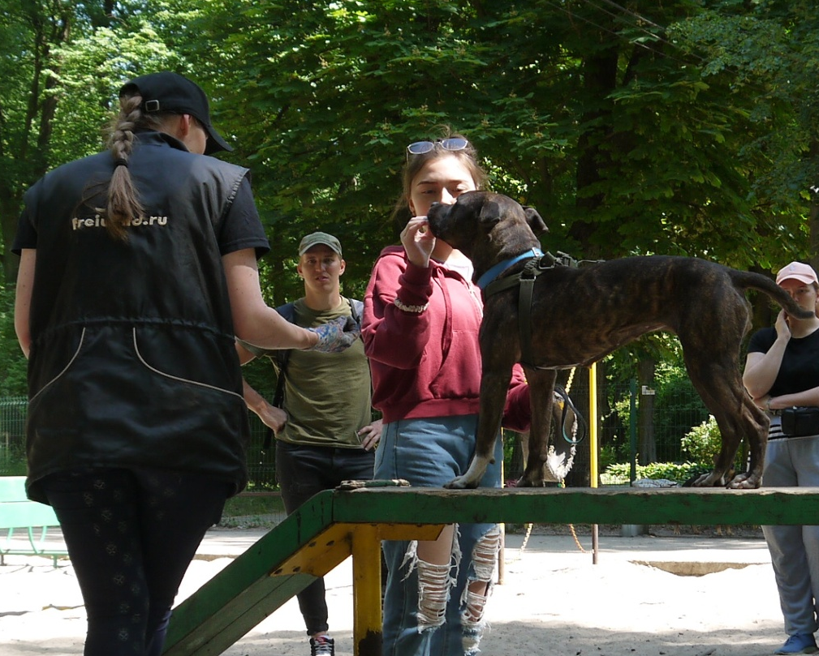
После прохождения обучения :
Вы готовы к выполнению обязанностей кинолога, способны заниматься содержанием, разведением, дрессировкой, подготовкой служебных собак к соревнованиям.
Вы умеете проводить испытания собак, поступающих на службу, соблюдать правила безопасной работы с ними.
Вы понимаете специфику подготовки собак в зависимости от вида службы.

Slide 6

Содержание программы
Модуль 1. Анатомия и физиология собаки
Модуль 2. Содержание и уход за собаками
Модуль 3. Генетика, селекция и биотехника воспроизводства собак
Модуль 4. Основы ветеринарии
Модуль 5. Дрессировка и подготовка собак с основами зоопсихологии

Slide 7
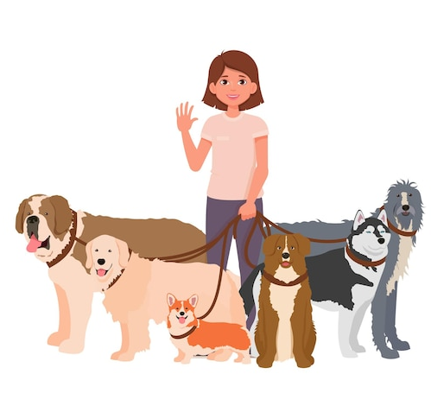
Авторы
Баркова Анна Сергеевна
доктор ветеринарных наук
Шурманова Евгения Игоревна
кандидат ветеринарных наук
Антунович Тамара Геннадьевна
старший преподаватель
Богданович Мария Викторовна
дрессировщик собак
Данный курс создан с целью подготовки специалистов деятельность которых основывается на воспитании собак, коррекции их поведения для достижения определенных результатов.

Slide 8

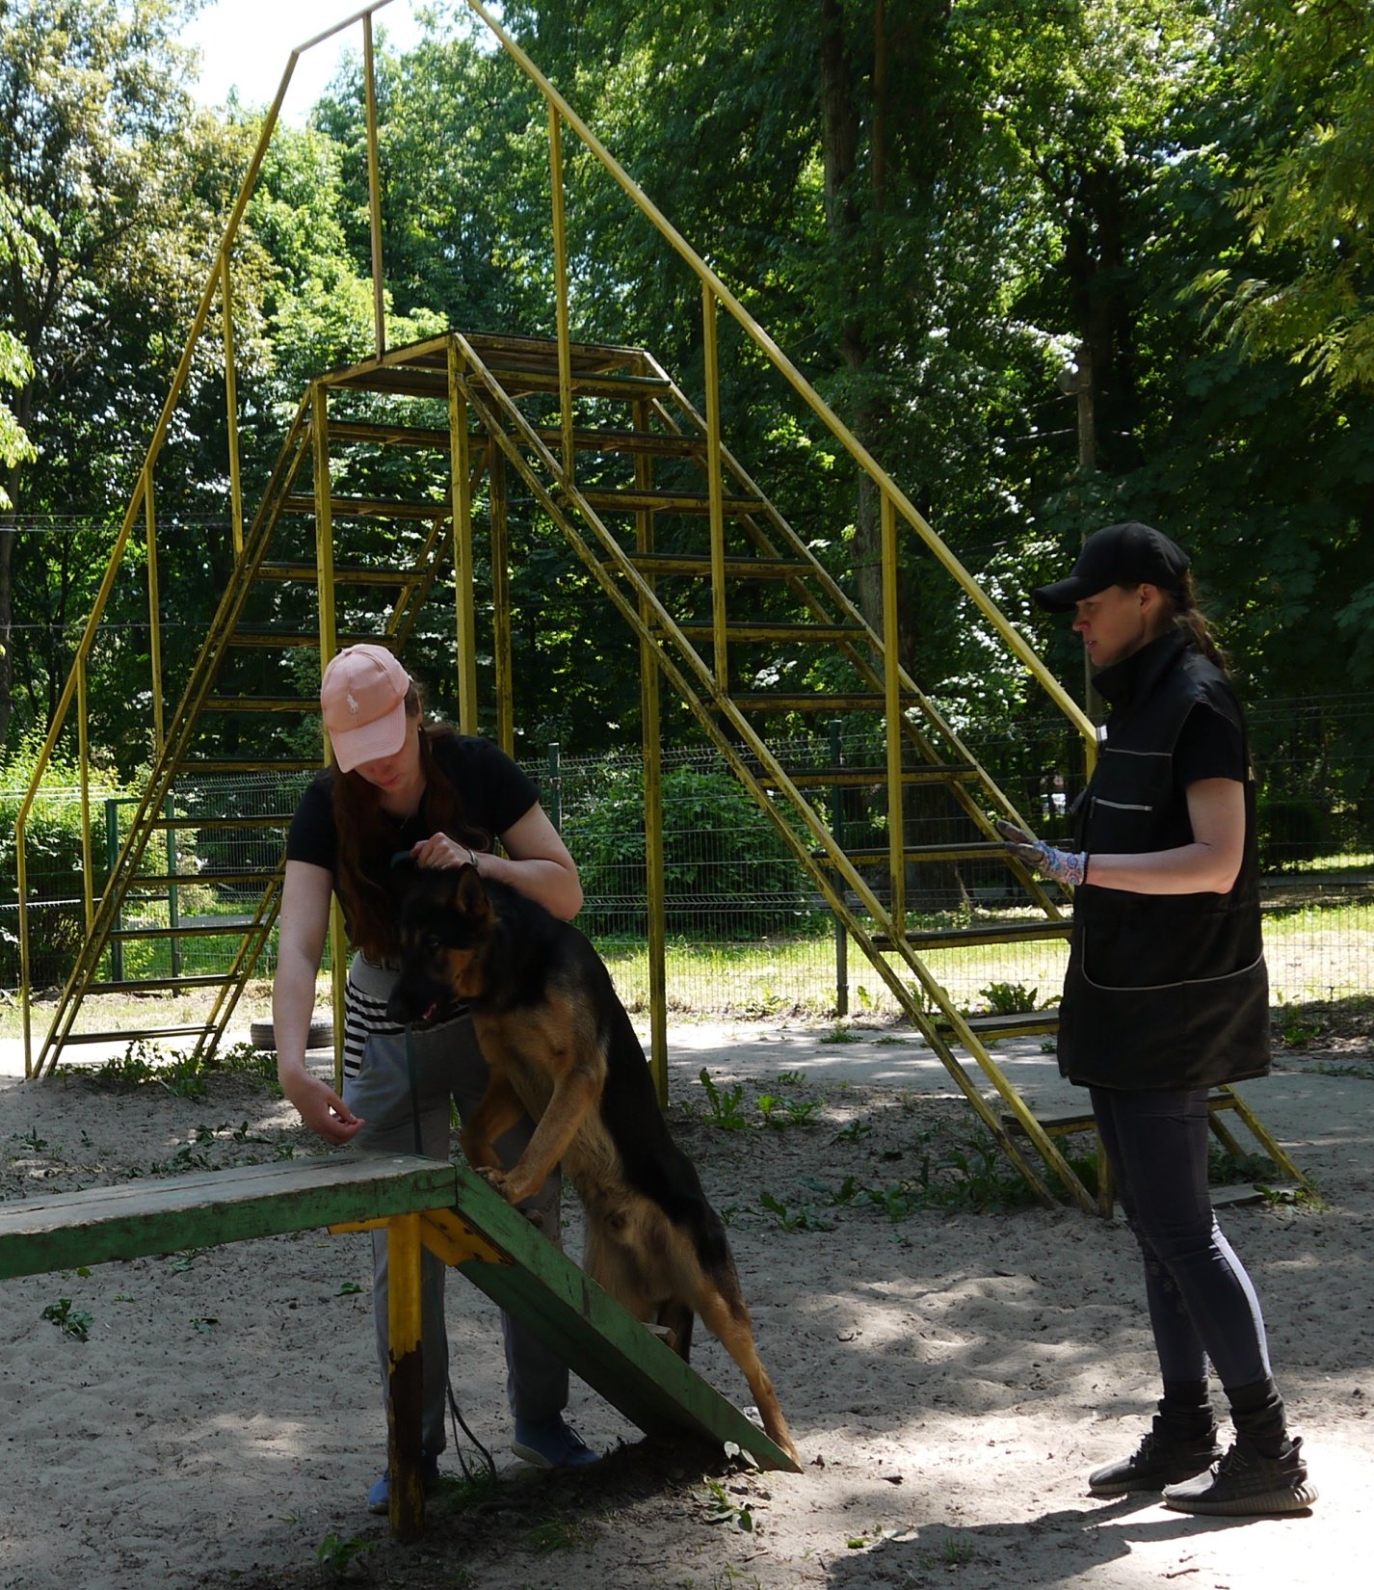
Узнать подробности и
записаться в ближайшую группу
(или на индивидуальное обучение)
Вы можете, обратившись по телефону: +7-903-086-25-45
Наши контакты:
телефон: 8 (4012) 99-53-40
адрес: г. Калининград,Советский пр.1,
каб. 320
e-mail: cdo@klgtu.ru
сайт: www.klgtu.ru

